Slide 1
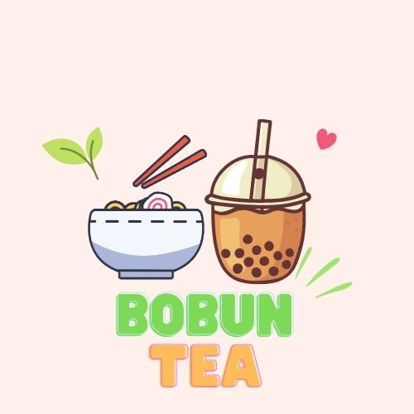
RESTAURANT
Bobun et Bubbletea

Slide 2

Présentation générale
Nom de l’entreprise : BobunTea
Secteur d’activité : Restauration
Nombre de salariés : 4
Services vendus :
Restauration à table
Restauration à emporter
Horaires :
(Fermé dimanche et lundi)
10H00 – 18H30 du mardi au samedi

Slide 3
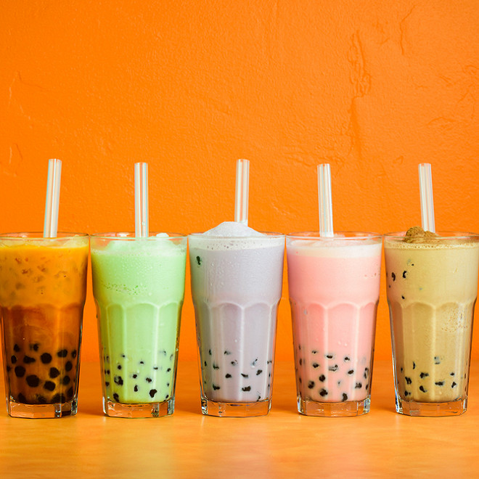
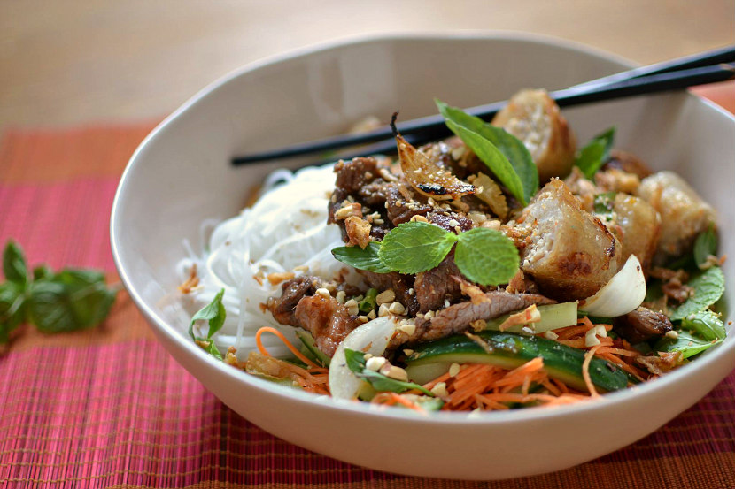
Bobun Tea a été́ lancée en 2022 par une passionnée de cuisine désirant associer le bon goût des Bubbletea avec la fraîcheur des Bobuns vietnamiens en ouvrant son propre restaurant.
Le choix du nom « Bobun Tea » est issus de la réflexion suivante :
Bobun fait référence aux Bobuns vietnamiens qui sont des Salade d'origine vietnamienne, composée de vermicelles de riz, de crudités et de viande, habituellement du bœuf.
Tea fait référence a la boisson d'origine taiwanaise Bubbletea apparue dans les années 1980 composé de thé et de perles de tapioca.

Slide 4

BESOINS de l’entreprise
Objectifs qualitatifs :
Faire un site marchand
Faire un site moderne et « Kawai »
Faire un site rapide et responsive
Améliorer le référencement
Mettre à jour les informations de l’entreprise
Améliorer la visibilité du restaurant
Objectifs quantitatifs :
Élargir la clientèle
Mise en ligne du nouveau site escomptée le 22/04/2023

Slide 5
Contrainte technique
La création du site se fera par mes soins à l’aide de languages de programmations comme Html / CSS / Javascript.
100% responsive (format adaptable en fonction du support utilisé Tablette/ Smartphone/ Pc)

Slide 6
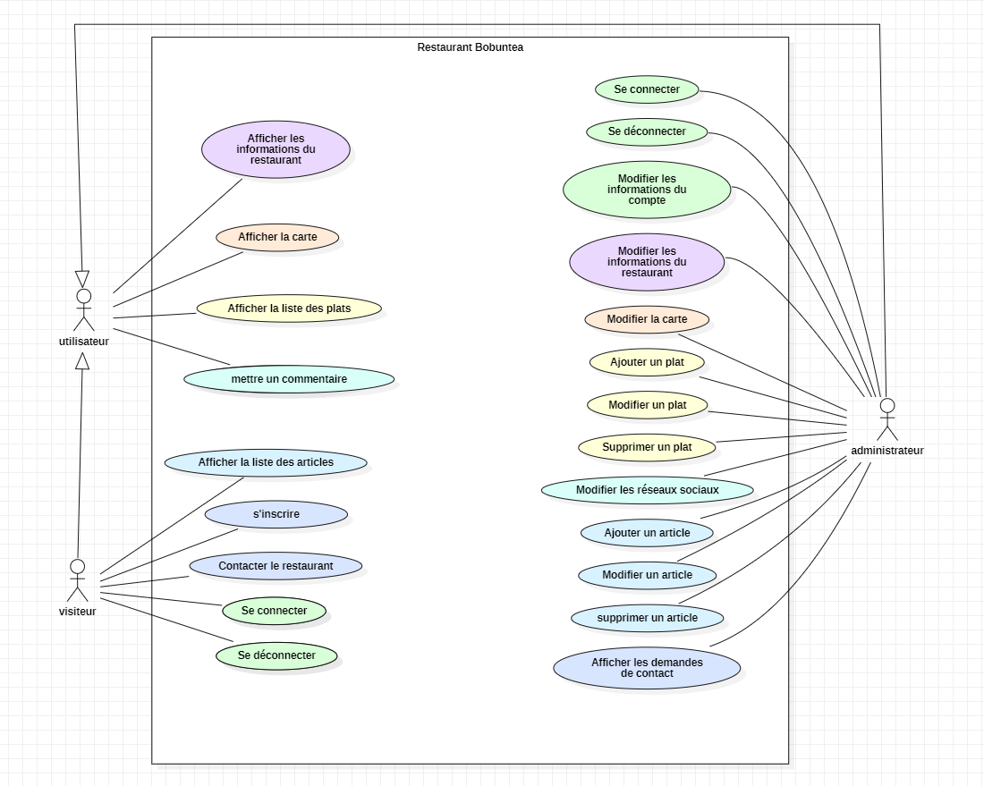

Slide 7
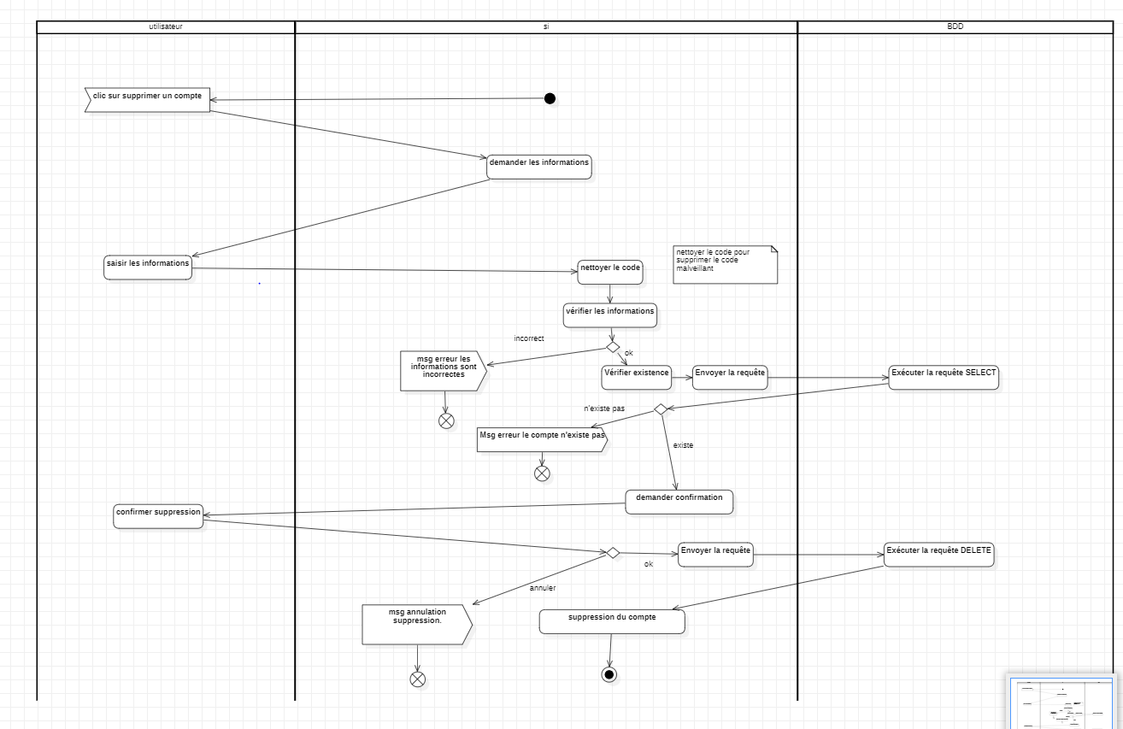
Diagramme d’activité

Slide 8
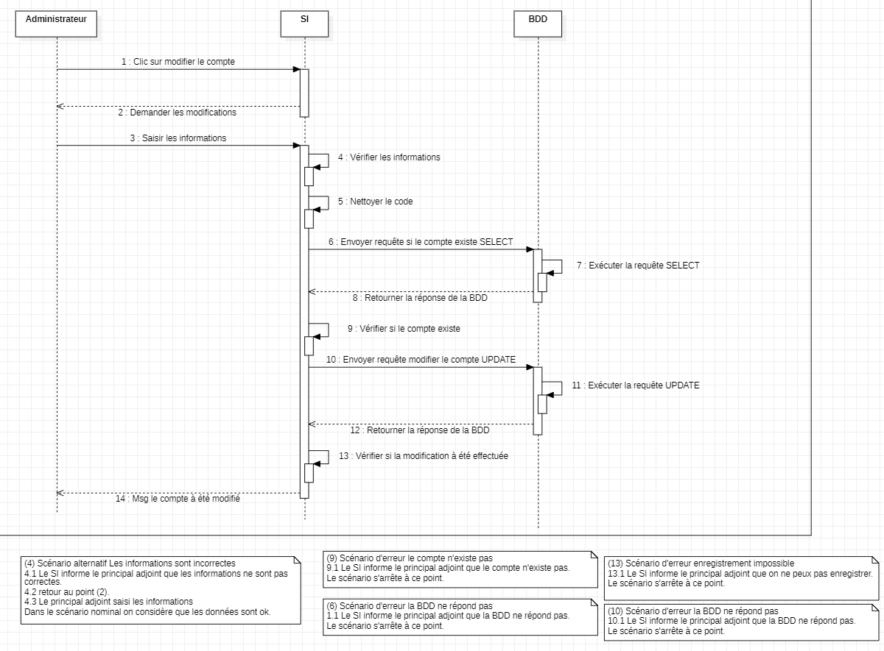
Diagramme de séquence

Slide 9
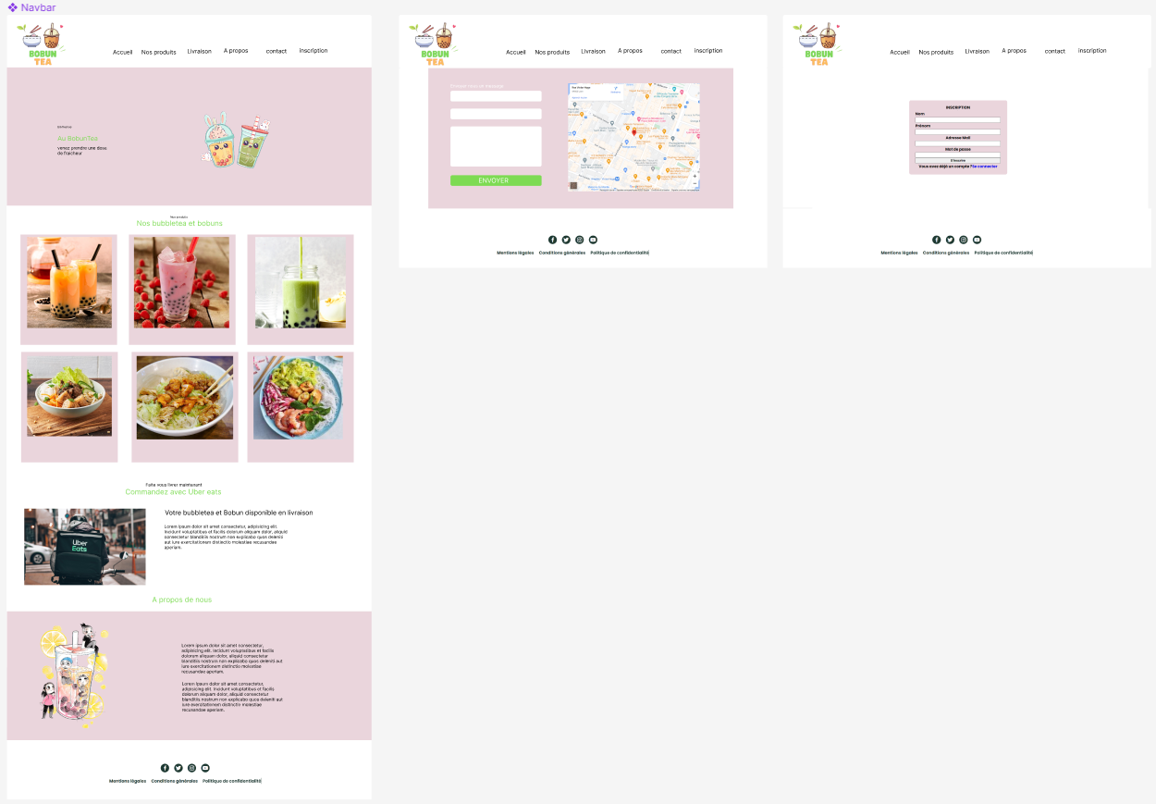
https://www.figma.com/file/vNb6sWvsPhx5lmv9ETWd2e/Untitled?node-id=0%3A1&t=Pw9pP1pwA3Fazyhv-1

Slide 10
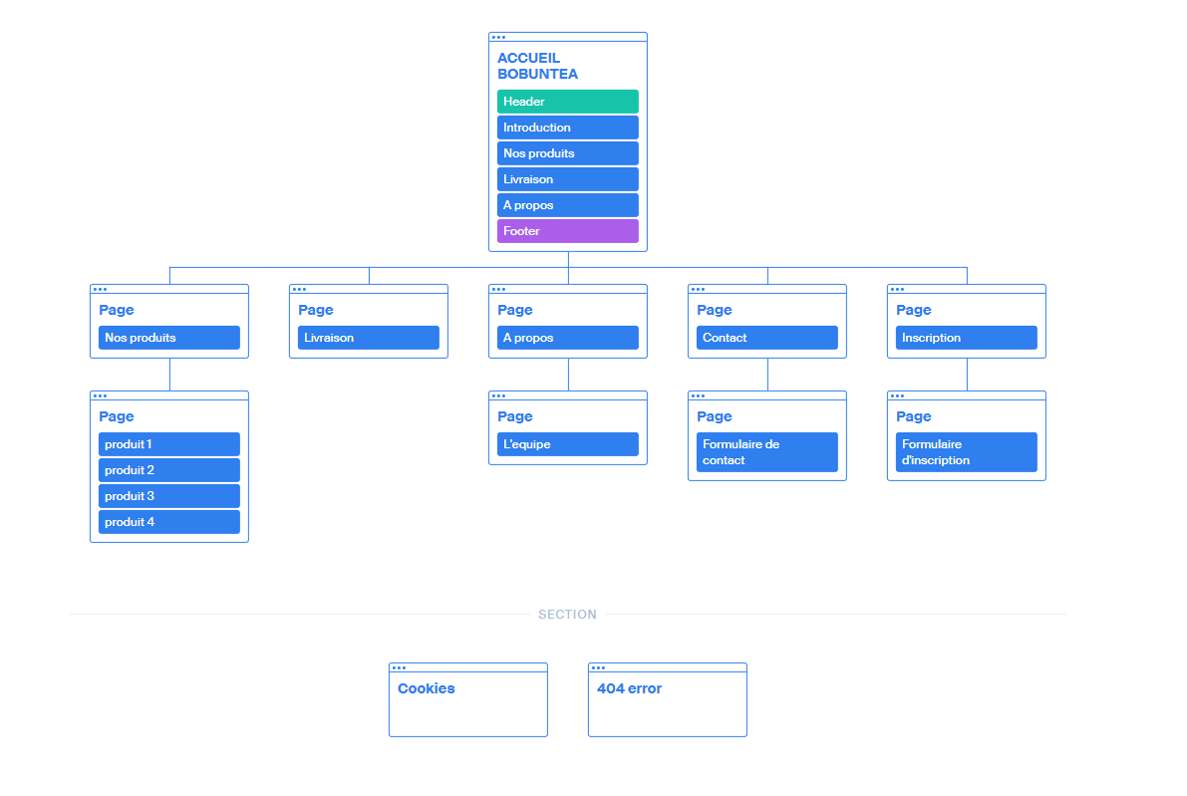

Slide 11
Outils utilisés
Front-end:
HTML/CSS, Javascript
Importation d’icones avec Boxicons (lien css)
Back-end:
PHP, SQL

